Slide 1
«СВОЯ ИГРА»
по следам прочитанных произведений

Slide 2
Автор произведения
Сцена из произведения
Герои произведения
Чёрный ящик
Теория литературы
Письма
Слова и их значения
10
20
30
40
50
60
10
20
30
40
50
60
10
20
30
40
50
60
10
20
30
40
50
60
10
20
30
40
50
60
10
20
30
40
50
60
10
20
30
40
50
60

Slide 3
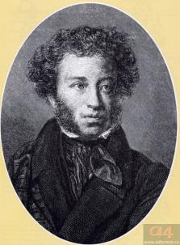
Автор произведения 10
Этому писателю принадлежат «Повести Белкина»
ответ

Slide 4
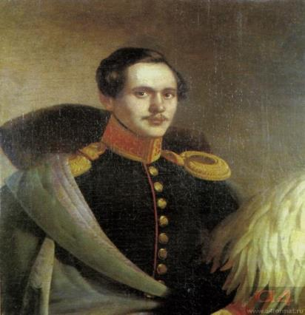
Автор произведения 20
Всё, что им создано за тринадцать лет творчества, - это подвиг во имя свободы и родины. Он был гениальным поэтом, так рано погибшим, но оставшимся навсегда молодым и бессмертным в своих произведениях
ответ

Slide 5
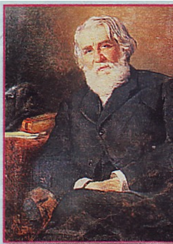
Автор произведения 30
Этот писатель создал незабываемые образы крестьянских мальчишек, отправившихся в ночное, где он с ними и встретился.
ответ

Slide 6
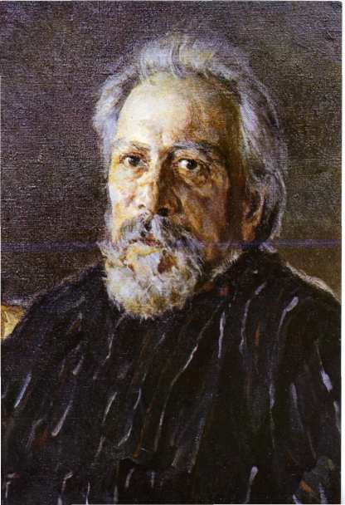
Автор произведения 40
От фамилии этого писателя веет русской свежестью и прохладой. Его фамилия так же близка к народной речи, как и его произведения. Сам писатель рассказывал о себе: « Наш род происходит из духовенства. Мой дед, священник, и его отец, дед и прадед – все были священниками в селе Лесках, которое находится в Карачаевском уезде Орловской губернии…»
ответ

Slide 7
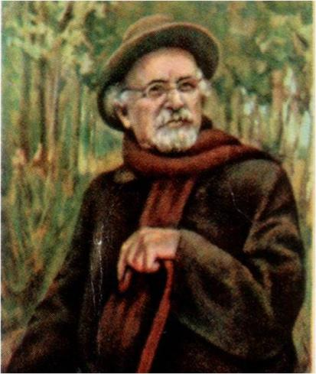
Автор произведения 50
Основной тематикой произведений этого писателя стало наблюдение за животными и родной природой. Им написаны такие произведения: «Лисичкин хлеб», «Деревья в плену», «Беличья память», «Лесной шатёр» и другие.
ответ

Slide 8
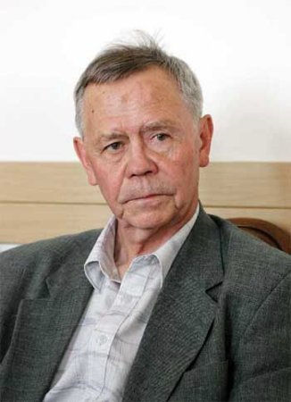
Автор произведения 60
Им написано автобиографическое произведение, в котором рассказано о школьных трудностях и учительнице, поддержавшей его. Спустя годы он благодарен ей за преподанные уроки доброты.
ответ

Slide 9
Сцена из произведения 10
Назовите произведение, из которого приведены строчки
Нет, вам наскучили нивы бесплодные…
Чужды вам страсти и чужды страдания;
Вечно холодные, вечно свободные,
Нет у вас родины, нет вам изгнания.
М.Ю. Лермонтов «Тучки»
ответ

Slide 10
Сцена из произведения 20
Назовите произведение, из которого приведены строчки
Около леса, как в мягкой постели,
Выспаться можно – покой и простор! -
Листья поблёкнуть ещё не успели,
Жёлты и свежи лежат, как ковёр.
Н.А Некрасов «Железная дорога»
отрывок – описание осени.
ответ

Slide 11
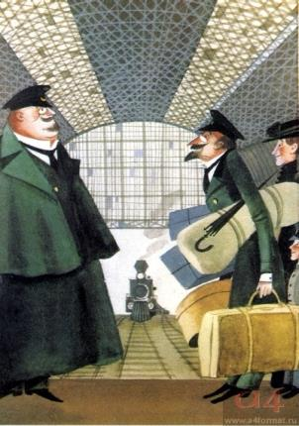
Сцена из произведения 30
Назовите произведение, из которого приведены строчки
«Приятели троекратно облобызались и
устремили друг на друга глаза, полные
слёз»
А.П. Чехов
«Толстый и тонкий»
ответ

Slide 12
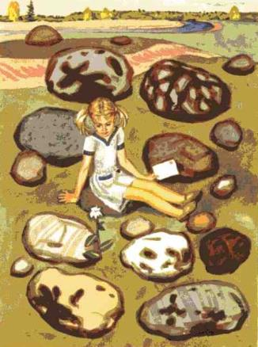
Сцена из произведения 40
Назовите произведение, из которого приведены строчки
«Он всю ночь сторожил росу и собирал её
по каплям на свои листья. Он трудился день и ночь,
чтобы жить и не умереть»
А.П. Платонов
«Неизвестный цветок»
ответ

Slide 13
Сцена из произведения 50
Назовите произведение, из которого приведены строчки
«После родителей всё их крестьянское хозяйство
досталось детям.. Очень скоро умненькие и
дружные ребята сами всему научились и стали
жить хорошо»
М. М. Пришвин
«Кладовая солнца»
ответ

Slide 14
Сцена из произведения 60
Назовите произведение, из которого приведены строчки
«Но вот выговорилась бабушка. Ушёл куда –то дед.
Я сидел, разглаживал заплатку на штанах, вытягивал
из неё нитки. А когда поднял голову, увидел перед
собой …»
В.П Астафьев
«Конь с розовой гривой»
ответ

Slide 15
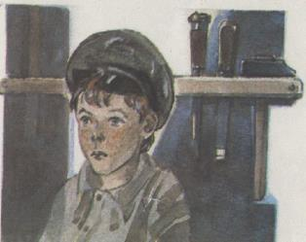
Герои произведения 10
Назовите героя произведения
«…Был моложе сестры на два года. Ему было всего только десять лет с хвостиком. Он был коротенький, но очень плотный, лобастый, затылок широкий. Это был мальчик упрямый и сильный»
ответ

Slide 16
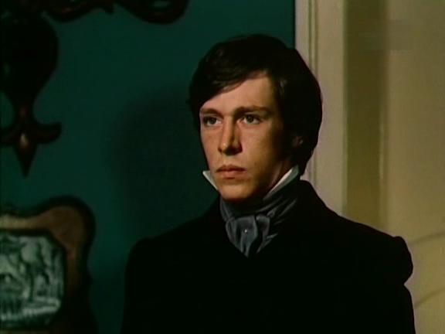
Герои произведения 20
Назовите героя произведения
«...воспитывался в кадетском корпусе и выпущен был корнетом в гвардию; отец не щадил ничего для приличного его содержания, и молодой человек получал из дому более, нежели должен был ожидать».
Владимир Дубровский
ответ

Slide 17
Герои произведения 30
Назовите героя произведения
«Идёт в чём был: в опорочках, одна штанина в сапоге, другая мотается, а озямчик старенький, крючочки не застёгиваются, порастеряны, а шиворот разорван...»
ответ

Slide 18
Герои произведения 40
Назовите героя произведения
«Его богатство, знатный род и связи давали ему большой вес в губерниях, где находилось его имение. Соседи рады были угождать малейшим его прихотям; губернские чиновники трепетали при его имени...»
Кирилл Петрович Троекуров
ответ

Slide 19
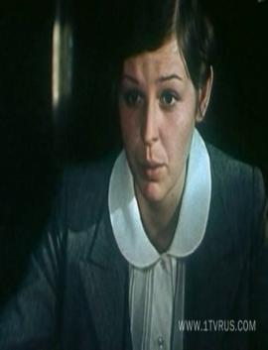
Герои произведения 50
Назовите героя произведения
«Она сидела передо мной аккуратная вся, умная и красивая...до меня доходил запах духов от неё, который я принимал за самое дыхание...»
ответ

Slide 20
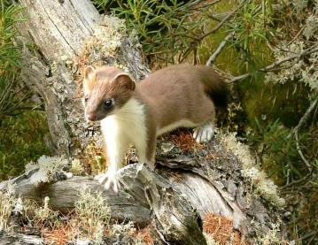
Герои произведения 60
Назовите героя произведения
«До рассвета металась возле дома: с крыши на забор, с забора на крышу. Часами сидела на черемухе, под окном, слушала, не запищат ли котятки ...»
ответ

Slide 21
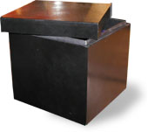
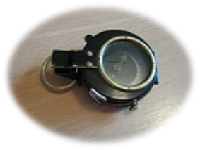
Угадайте, какой предмет лежит в черном ящике.
Чёрный ящик 10
Чудесная, по мнению Митраши, вещь, необходимая в любом походе или прогулке по лесу, так как всегда поможет найти дорогу к дому. Досталась ему от отца.
ответ

Slide 22
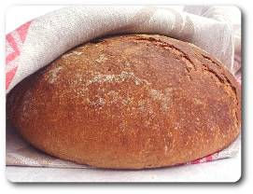
Угадайте, какой предмет лежит в черном ящике.
Чёрный ящик 20
Этот предмет Настя взяла с собой, отправляясь за ягодой, его же она предлагала собаке Травке.
ответ

Slide 23
Угадайте, какой предмет лежит в черном ящике.
Чёрный ящик 30
Этот предмет понадобился
французу Дефоржу, оказавшемуся неожиданно один на один в закрытой комнате с медведем
ответ

Slide 24
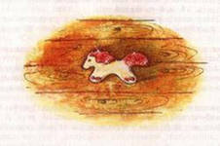
Угадайте, какой предмет лежит в черном ящике.
Чёрный ящик 40
Это подарила бабушка
своему внуку, несмотря на то, что он обманул её.
ответ

Slide 25
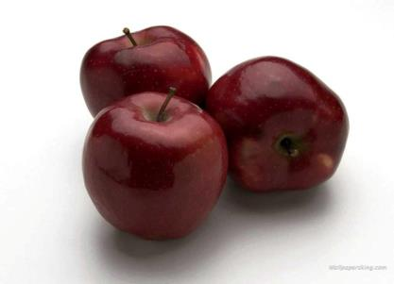
Угадайте, какой предмет лежит в черном ящике.
Чёрный ящик 50
По этому предмету ученик догадался, что посылка была отправлена его бывшей учительницей по французскому языку Лидией Михайловной
ответ

Slide 26
Угадайте, какой предмет лежит в черном ящике.
Чёрный ящик 60
Этот предмет был необходим, чтобы рассматривать блоху, подаренную англичанами русскому государю Александру
ответ

Slide 27
Теория литературы 10
Какой художественный приём использует автор
Несутся тучи, льют дождём,
И ветер воет, замирая! ( А. Блок)
ОЛИЦЕТВОРЕНИЕ
ответ

Slide 28
Теория литературы 20
Какой художественный приём использует автор
Около леса, как в мягкой постели,
Выспаться можно — покой и простор......(Н.А. Некрасов)
СРАВНЕНИЕ
ответ

Slide 29
Теория литературы 30
Какой художественный приём использует автор
Вся комната янтарным блеском озарена …( А.С. Пушкин)
МЕТАФОРА
ответ

Slide 30
Теория литературы 40
Какой вид рифмы использует автор
Тучки небесные, вечные странники!
Степью лазурною, цепью жемчужною Мчитесь вы, будто, как я же, изгнанники, С милого севера в сторону южную
(М.Ю. Лермонтов)
ПЕРЕКРЁСТНАЯ
ответ

Slide 31
Теория литературы 50
Какой художественный приём использует автор
«Друг бесценный», «грустный товарищ», «печальным снегом». (А.С. Пушкин)
ЭПИТЕТЫ
ответ

Slide 32
Теория литературы 60
Какой двусложный размер использует автор
Последние лучи заката
Лежат на поли сжатой ржи.
Дремотой розовой объята
Трава некошеной межи.
(А.А. Блок)
ЯМБ
ответ

Slide 33
Письма 10
Назовите произведение и героя, написавшего письмо
Эта девочка написала письмо матери и понесла его на станцию. По дороге она целовала конверт с письмом и завидовала ему, что он увидит мать скорее, чем она.
Даша «Неизвестный цветок»
ответ

Slide 34
Письмо 20
Назовите произведение и героя, написавшего письмо
«Государь мой премилостивый, я до тех пор не намерен ехать в Покровское, пока не вышлете Вы мне псаря Парамошку с повинною; а будет моя воля наказать его или помиловать, а я терпеть шутки от Ваших холопьев не намерен…»
Г.А.Дубровский «Дубровский»
ответ

Slide 35
Письмо 30
Назовите произведение и героя, написавшего письмо
«Государь ты наш, решилась тебе доложить о здоровье папенькином. Он очень плох, иногда заговаривается и весь день сидит как дитя глупое. Приезжай ты к нам, соколик мой ясный, мы тебе и лошадей вышлем…»
няня Орина Бузырёва «Дубровский»
ответ

Slide 36
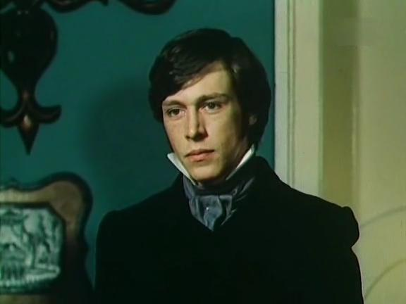
Письмо 40
Назовите произведение и героя, написавшего письмо
«Будьте сегодня в семь часов в беседке у ручья. Мне необходимо с вами говорить»
Владимир Дубровский «Дубровский»
ответ

Slide 37
Письмо 50
Назовите произведение и героя
Сижу за решёткой в темнице сырой,
Вскормлённый в неволе орёл молодой,
Мой грустный товарищ, махая крылом,
Кровавую пищу клюёт под окном.
А.С. Пушкин «Узник»
ответ

Slide 38
Письмо 60
Назовите произведение и героя, написавшего письмо
Мой первый друг, мой друг бесценный!
И я судьбу благословил,
Когда мой двор уединённый,
Печальным снегом занесённый,
Твой колокольчик огласил.
А.С. Пушкин
«И.И Пущину»
ответ

Slide 39
Слова и их значения 10
В стихотворении С. А. Есенина «Пороша» есть строки:
Скачет конь, простору много,
Валит снег и стелет шаль.
Что означает слово « шаль»?
А) персидский ковёр
Б) большой вязаный или тканый платок
В) шерстяное одеяло
ответ

Slide 40
Слова и их значения 20
В стихотворении Н.М.Рубцова «Звезда полей» есть строки:
Звезда полей во мгле заледенелой,
Остановившись, смотрит в полынью…
Что означает слово « полынья»?
А) незамёрзшее место на ледяной поверхности реки
Б) возвышенность с пологими склонами
В) непрозрачный воздух от тумана, пыли
ответ

Slide 41
Слова и их значения 30
В рассказе В.Г Распутина «Уроки французского» есть предложение: «..писал за старух, читал письма, перебрал все книжки, которые оказались в нашей неказистой библиотеке…» Что означает слово « неказистый»?
А) красивый
Б) маленький
В) большой
Г) некрасивый, невзрачный на вид
ответ

Slide 42
Слова и их значения 40
В рассказе В.Г Распутина «Уроки французского» есть предложение: «Он здорово играет, мы ему в подмётки не годимся»
Что означает слово « подмётка»?
А) каблук
Б) голенище сапога
Г) подошва, обычно в половину ступни, до каблука
В) стелька в обуви
ответ

Slide 43
Слова и их значения 50
В рассказе В.П.Астафьева «Конь с розовой гривой» есть предложение: «Кума! – испуганно – радостным голосом восклицала она.»
Что означает слово « кума»?
А) сестра жены
Б) крёстная мать по отношению к родителям крестника
В) сестра мужа
ответ

Slide 44
Слова и их значения 60
В сказе Н.С. Лескова «Левша» есть предложение: «Полшкипер его (левшу) взял на закорки и понёс к борту»
Что означает слово « на закорки»?
А) на руки
Б) за ноги
В) на плечи и верхнюю часть спины
Г) за поясницу
ответ

